Slide 1
FOOD TRENDSETTER VISUALIZATION

Slide 2
Trend Target
Project Presentation
Silvany Lumban Gaol 12S17029
Dewi Napitupulu 12S17041
Fradina Sinambela 12S17067
Reinheart Simanungkalit 12S16050

Slide 3
Pengantar
Dewasa ini, telah banyak platform yang menyediakan menu makanan beserta harga untuk mempermudah pengguna dalam mencari, hingga memesan makanan. Kebanyakan orang mencicipi sesuatu yang baru berdasarkan review atau ulasan dari orang lain terhadap makanan tersebut. Sehingga salah satu cara yang dapat dilakukan untuk mengetahui tren makanan yang ada pada saat ini adalah dengan mengamati jumlah pencarian terhadap suatu makanan, hingga jumlah kenaikan penjualan suatu makanan.

Slide 4
TUJUAN
Mengetahui informasi jumlah dan jenis makanan sebagai Food Trendsetter dalam rentang tahun 2004-2016
Mengetahui perubahan pencarian 3 Food Trendsetter pada tahun 2004-2016
Mengetahui banyaknya jumlah pencarian makanan pada rentang tahun 2004-2016

Slide 5
Implementasi

Slide 6
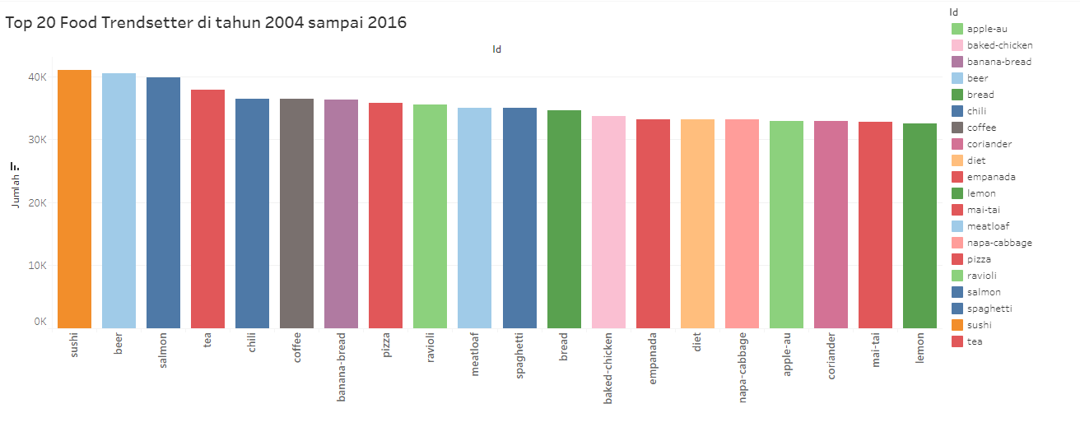
Idiom 1

Slide 7
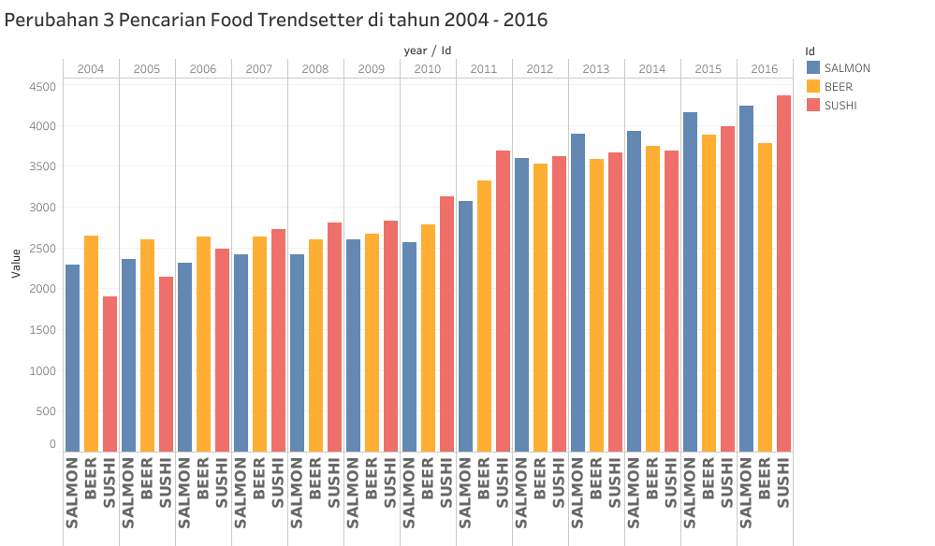
Idiom 2

Slide 8
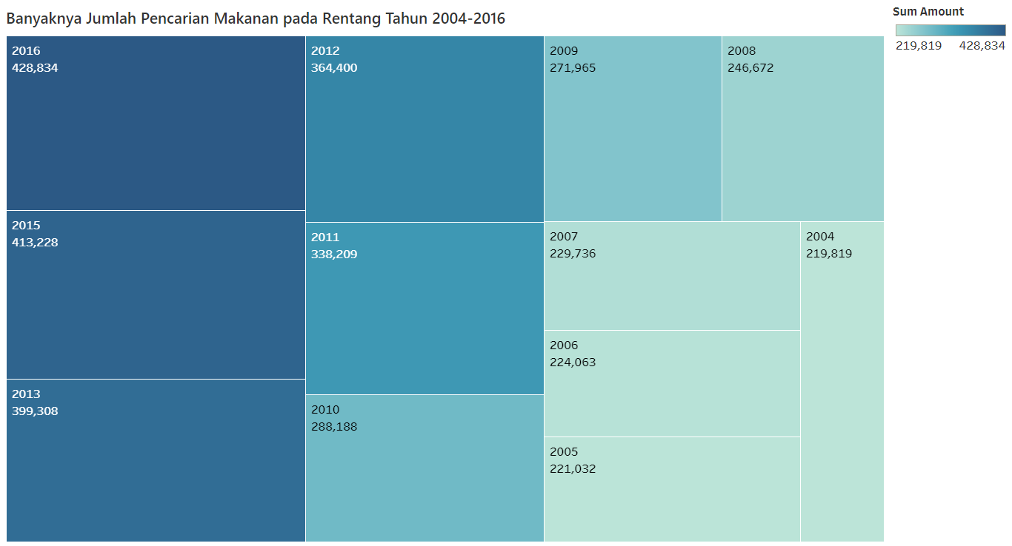
Idiom 3

Slide 9
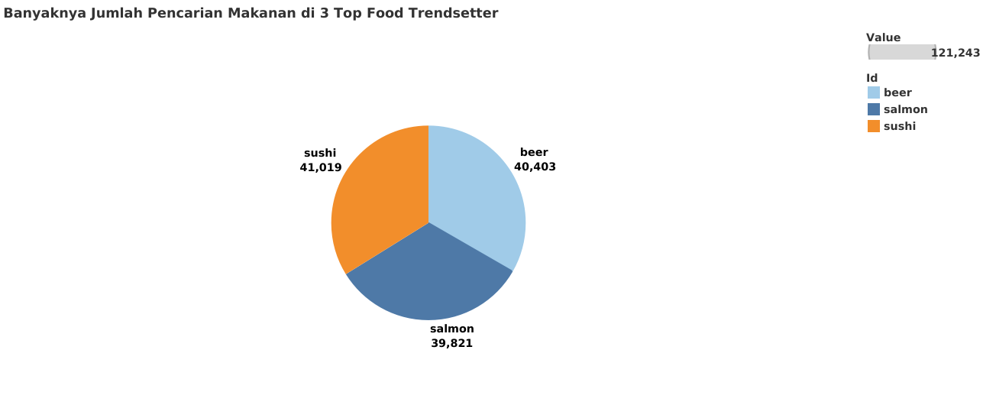
Idiom 4

Slide 10
Kesimpulan:
Visualisasi yang sederhana lebih mudah dimengerti oleh audience daripada visualisasi dengan konten yang penuh, dan beragam
3 jenis makanan dan minuman yang paling sering ditelusuri pada rentang tahun 2004-2016 adalah sushi, salmon, dan beer

Slide 11

Thank You!

